Slide 1

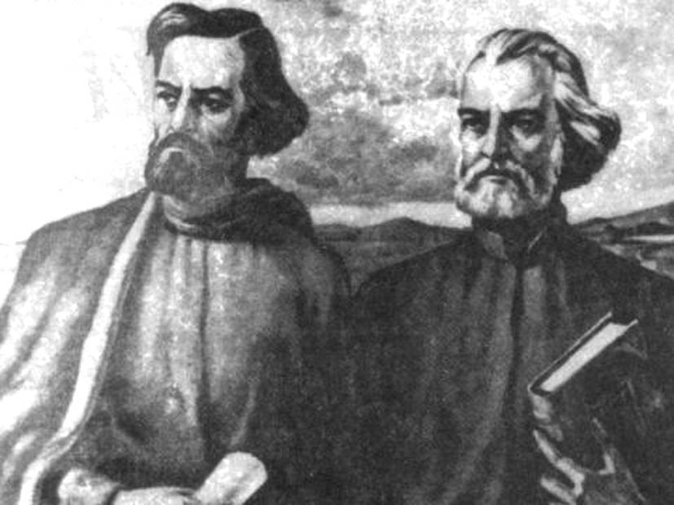
Презентация 24 МАЙ
ТЕМА : МАТЕМАТИКАТА В МОЕТО ИМЕ

Slide 2
Д
Д като деление
Делението е едно четирите прости марематиески действия
a:b=c

Slide 3
Е
Естествени числа
В математиката естествено число е цяло положително число (1, 2, 3, …).
10, 11, 18, 365,9476, …

Slide 4
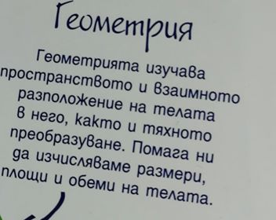
Я
геометриЯ

Slide 5

н
Неизвестно число
Х.10=20
Х=?
Х=20:10
Х=2

Slide 6
Изготвил: Деян Теодор Георгиев

